Slide 1
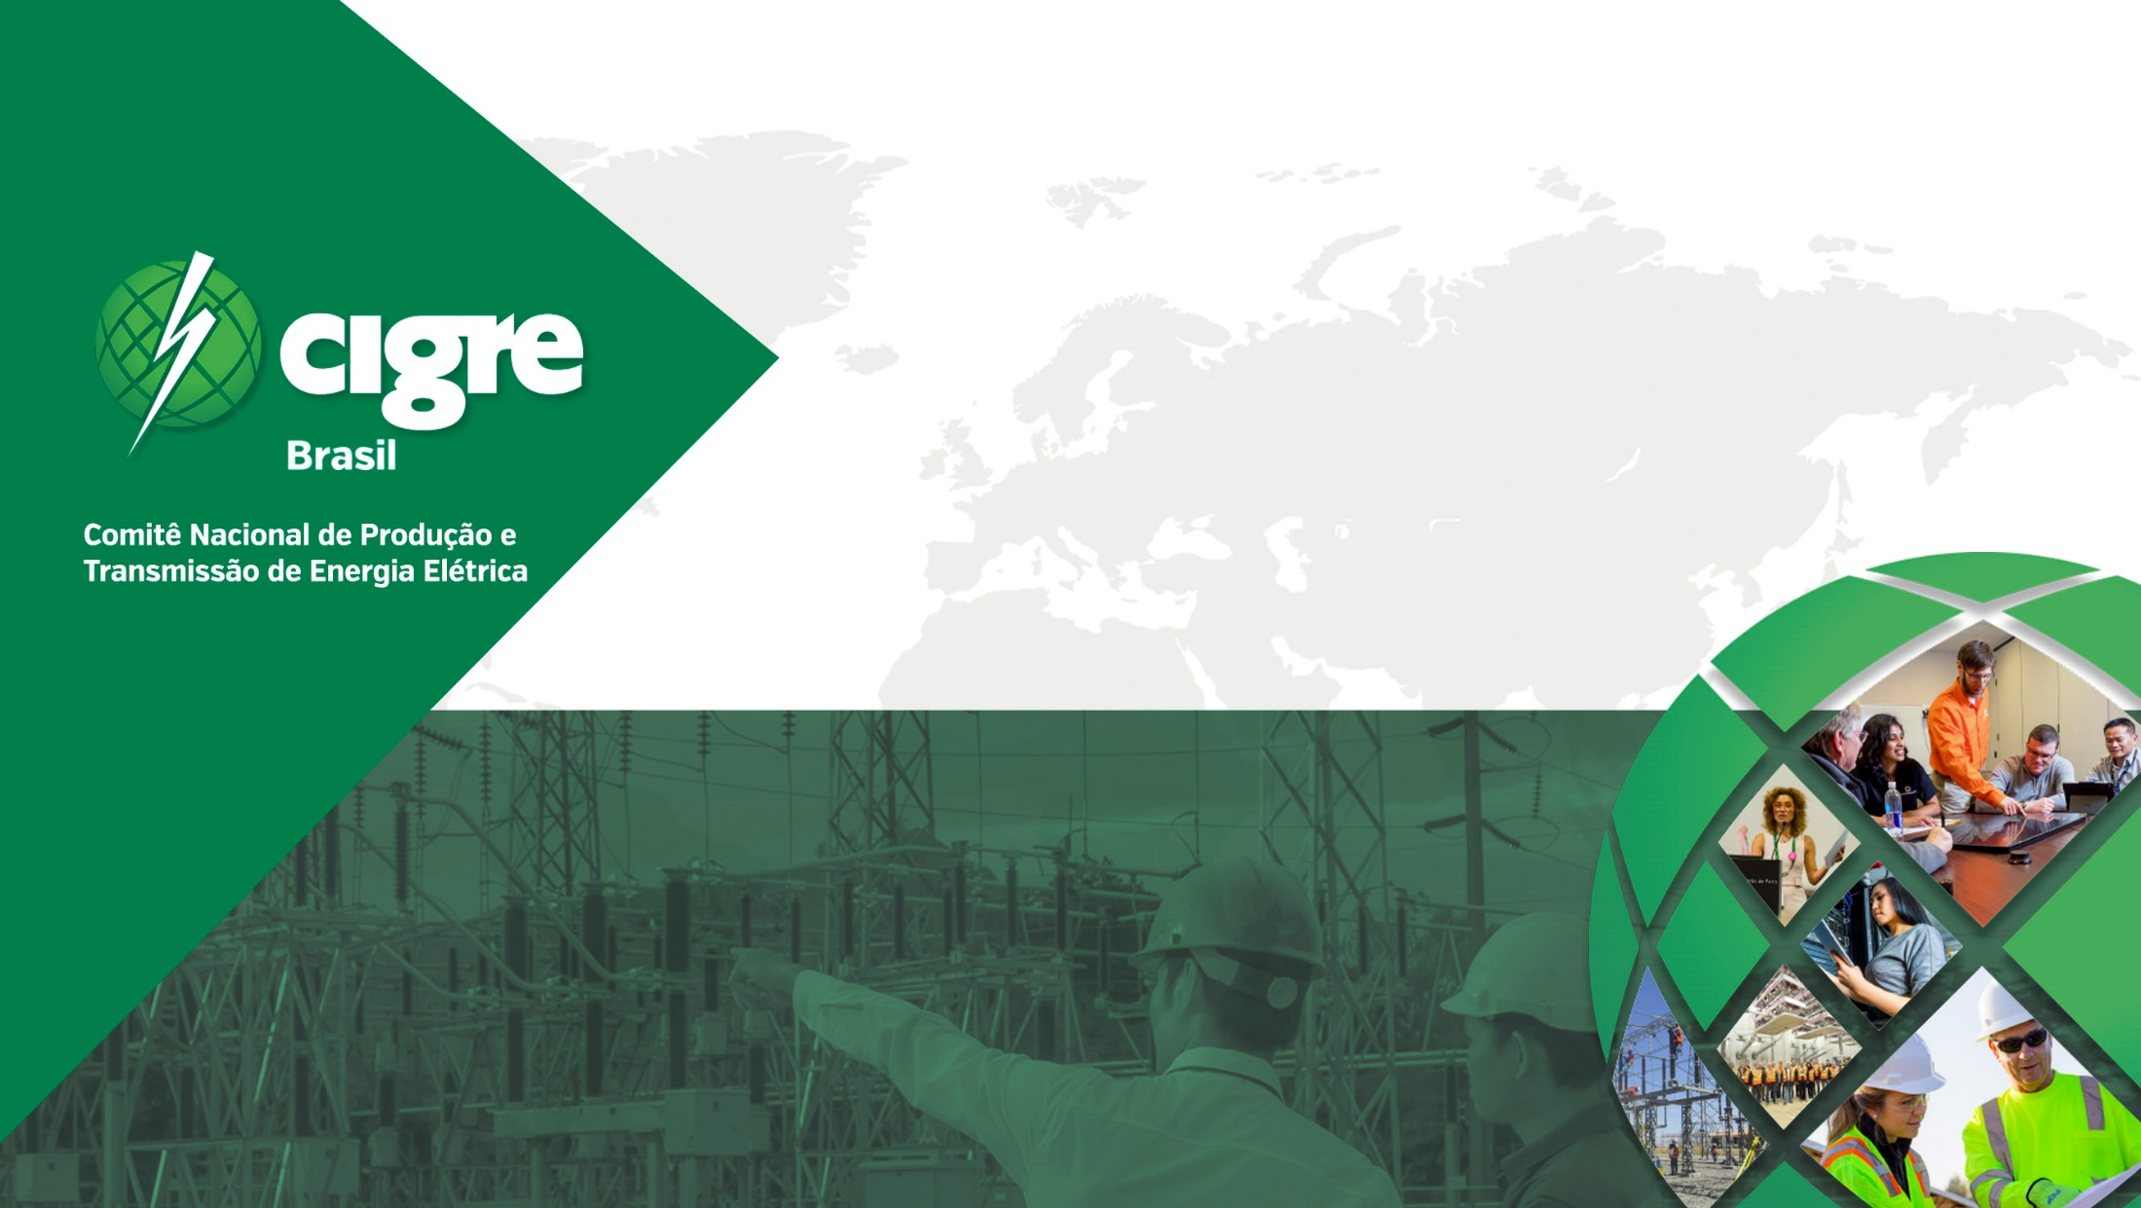
Sistemas Ativos de Distribuição e Recursos Distribuídos de Energia
Dr. Alexandre Rasi Aoki
Coordenador do Comitê de Estudos C6 do Cigre Brasil
Seminário Interdisciplinar em Energia & Sustentabilidade
Foz do Iguaçu / PR – 07 de dezembro de 2019

Slide 2
Agenda
Cigre Brasil
Comitês de Estudo
C6 – Sistemas Ativos de Distribuição e Recursos Distribuídos de Energia
  Conceitos
  Tecnologias
  Desafios Técnicos
Grupos de Trabalho em andamento
Considerações finais

Slide 3
Cigre Brasil

Slide 4
Cigre Brasil
Sociedade civil, sem fins lucrativos, fundada em 1971
Um dos maiores Comitês Nacionais do Cigre no Mundo
Promover o intercâmbio e desenvolvimento técnico, tecnológico, e da engenharia no Brasil
  Produção, transmissão e distribuição de energia elétrica

Slide 5
Cigre Brasil
Associados
  Individuais
  Coletivos
Principais eventos do Setor Elétrico Brasileiro
  SNPTEE, SEPOPE, SIMPASE, WORKSPOT, STPC, SMARS e SNCESF
  Fórum dos Jovens do Cigre Brasil
  Fórum de Mulheres do Cigre Brasil
  Cursos e Workshops

Slide 6
Comitês de Estudo

Slide 7
Comitês de Estudo
GRUPO A – EQUIPAMENTOS
  A1 Máquinas Rotativas
  A2 Transformadores
  A3 Equipamentos de Alta Tensão
GRUPO B – SUBSISTEMAS
  B1 Cabos Isolados
  B2 Linhas Aéreas
  B3 Subestações
  B4 Elos de Corrente Contínua e Eletrônica de Potência
  B5 Proteção e Automação
GRUPO C – SISTEMAS
  C1 Desenvolvimento de Sistemas Elétricos e Economia
  C2 Operação e Controle de Sistemas
  C3 Desempenho Ambiental de Sistemas
  C4 Desempenho de Sistemas Elétricos
  C5 Mercados de Eletricidade e Regulação
  C6 Sistemas Ativos de Distribuição e Recursos Distribuídos de Energia
GRUPO D - TECNOLOGIAS DE APOIO
  D1 Materiais e Tecnologias Emergentes
  D2 Sistemas de Informação e Telecomunicação para Sistemas Elétricos

Slide 8
C6 – Sistemas Ativos de Distribuição e Recursos Distribuídos de Energia

Slide 9
Conceitos
Sistemas Ativos de Distribuição e Recursos Distribuídos de Energia
  Sistema de distribuição incluindo gerenciamento dos fluxos de potência com topologia flexível da rede
Recursos Distribuídos de Energia (DERs)
  Geração distribuída, armazenamento de energia, prosumers, resposta da demanda e microgrid
DERs participam do suporte do sistema, o que depende da regulação e conexão

Slide 10

Conceitos
Escopo técnico
  Equipamentos e sistemas para implantação de DER e tecnologia de distribuição
  Empoderamento do cliente
  Tecnologias para integração e aplicação
  de DER
  Eletrificação rural e sistemas isolados
  Geração distribuída
  Sistemas de armazenamento de energia
  Resposta da demanda

Slide 11
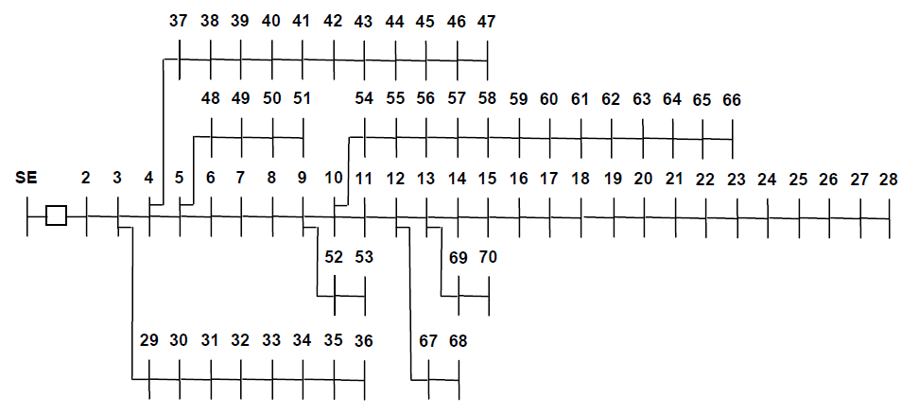
Tecnologias
Tecnologias de Distribuição de Energia Elétrica
  Sistema radial
    Tronco principal e ramais
    laterais
  Alimentadores em Média
  Tensão (MT)
    13,8 ou 34,5 kV
  Redes secundárias em
  Baixa Tensão (BT)
    127 ou 220 V
  Fluxo de potência
  unidirecional
Fonte: BARAN, M.E.; WU, F.F. Optimal Capacitor Placement on Radial Distribution Systems.
IEEE Transactions on Power Systems, Vol. 4, No. 1, 1989. p. 725-734.

Slide 12
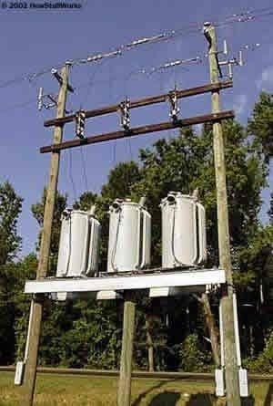
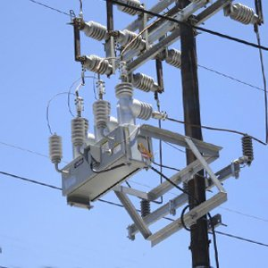
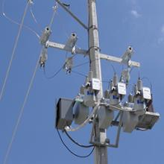
Tecnologias
Tecnologias de Distribuição de
Energia Elétrica
  Religador automático e chaves de manobra
    Saída do alimentador
    Religamento de faltas transitórias
  Reguladores de tensão
    Corrigir o perfil de tensão
    Alimentadores longos
  Bancos de capacitores
    Correção do fator de potência
    Melhoria no perfil de tensão
Imagens: www.arteche.com/pt/produtos
www.superwatts.com.br/regulador-tensao-rede-distribuicao

Slide 13
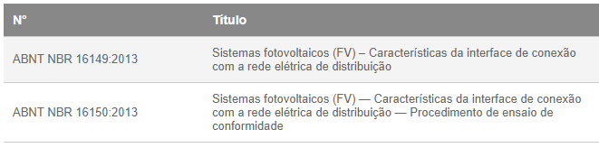

Tecnologias
Recursos Distribuídos de Energia
  Geração Distribuída
    Fonte renovável intermitente
    ANEEL RN 482/2012
      Em atualização
      Net metering
    Normas

Slide 14
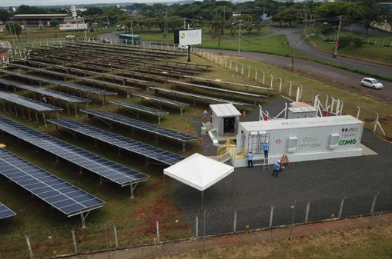
Tecnologias
Recursos Distribuídos de Energia
  Armazenamento de Energia
    Baterias
    Chamada de P&D Estratégico 21
    da ANEEL
    Suavização da intermitência
    Gerenciamento da carga
    Serviços ancilares
Imagem: Ped-721 CEMIG
Fonte: Cigre. Technical Brochure 721 – The Impact of Battery Energy Storage Systems on Distribution Networks, 2018.

Slide 15
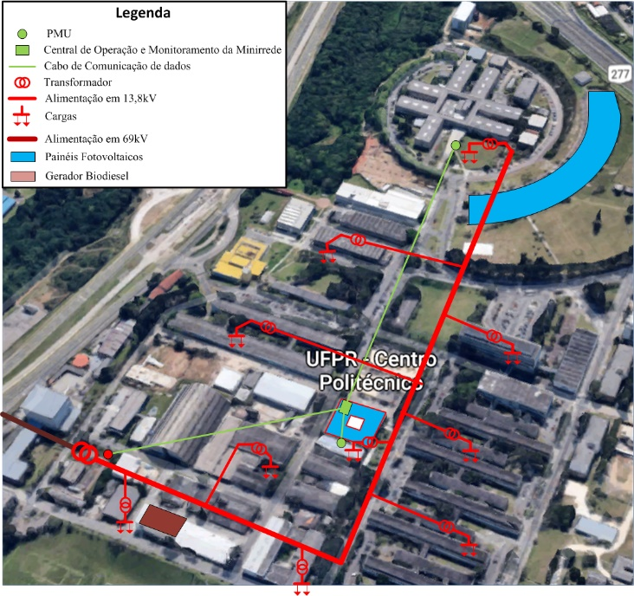
Tecnologias
Recursos Distribuídos de Energia
  Microrredes
    Sistemas de distribuição de eletricidade
    que contém cargas e recursos distribuídos
    de energia (tais como GD, armazenamento,
    ou cargas controláveis) que podem ser
    operados de forma coordenada
    enquanto conectados a rede principal ou
    enquanto isolados
Imagem: Projeto Experimental Minirrede e Microgrid – UFPR e COPEL
Fonte: Cigre. Technical Brochure 635- Microgrids 1 Engineering, Economics, & Experience, 2015.

Slide 16
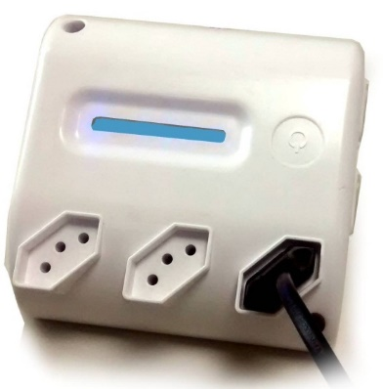
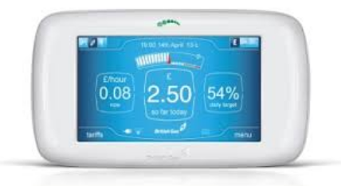
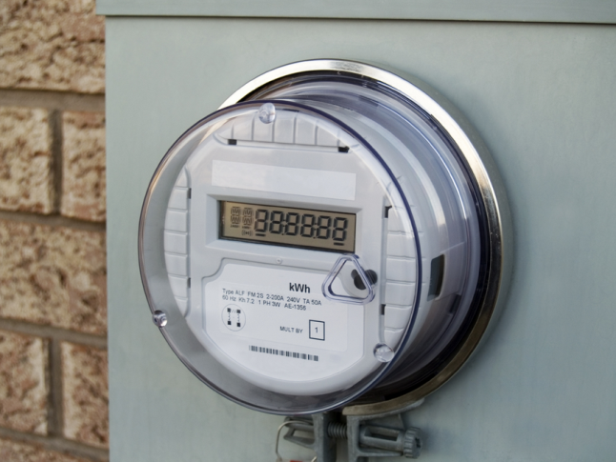
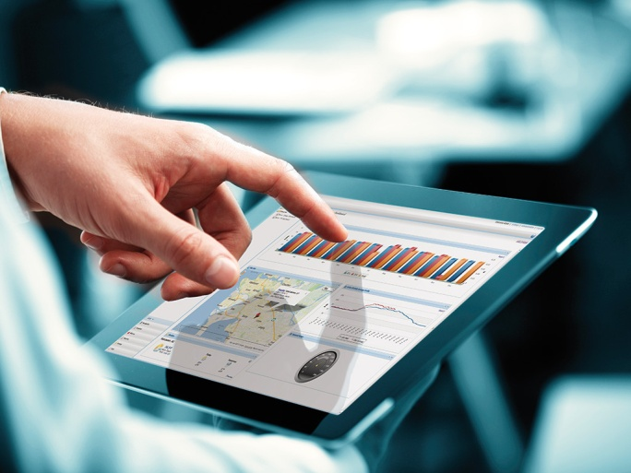
Tecnologias
Redes Elétricas Inteligentes
  Prosumers
  Medição Inteligente (Smart Meter)
  Micromedição inteligente (Smart Plugs)
  App de controle de demanda
  Sistema de gestão de energia

Slide 17
Tecnologias
Redes Elétricas Inteligentes
  Resposta da Demanda
    Redução do consumo de consumidores previamente habilitados, como recurso operacional alternativo
    Cargas controláveis
    Participantes
      Consumidores livres, consumidores parcialmente livres e consumidores conectados na rede de supervisão do ONS
      Agregadores de carga registrados no CCEE
    Oferta de preço e quantidade para semana operativa

Slide 18
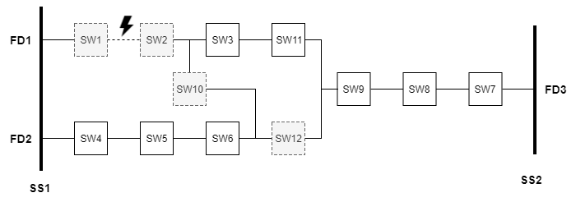
Tecnologias
Redes Elétricas Inteligentes
  Self-healing (FLISR)
  Equipamentos de manobra com inteligência (centralizada ou distribuída) capazes de:
    Identificar o local da
    falta
    Isolar a região de falta
    Determinar um
    chaveamento para
    recuperar partes sadias
    do sistema
Fonte: Ferreira, L.R. Algoritmo de Autorrecuperação com Corte Seletivo de Carga para
Redes Elétricas Inteligentes, Dissertação (UFPR), 2015.

Slide 19
Desafios Técnicos
Recursos Distribuídos de Energia
  Geração Distribuída
    Índice de penetração – carga e potência de curto circuito
    Sobretensão em momentos de forte insolação / vento
    Fluxo reverso
    Fator de potência
  Problemas
    Equipamentos sem controle / instrumentação bidirecional
    Impacto na alocação de RTs e BCs
    Bloqueio em self-healing

Slide 20
Desafios Técnicos
Recursos Distribuídos de Energia
  Armazenamento de Energia
    Controle – conflito de interesses
    Impacto na alocação de RTs e BCs
  Veículos elétricos
    Carga / fonte itinerante (“sobre rodas”)
    Imprevisibilidade operacional
    Bateria sobre rodas
    Simultaneidade da operação com momentos de carga pesada

Slide 21

Desafios Técnicos
Microrredes
  Carga / fonte “que somem”
  Imprevisibilidade operacional
  Controle – conflito de interesses
  Sincronismo e chaveamento de
  conexão / desconexão da rede
  principal
  Estabilidade da microrrede em modo ilhado

Slide 22
Desafios Técnicos
Redes Elétricas Inteligentes
  Self-healing (FLISR)
    Presença de GDs
    Prevenção de sobrecargas durante o restabelecimento
    Equipamentos sem controle / instrumentação bidirecional
  Resposta da demanda
    Conflito de interesses
    Comercial x Operacional

Slide 23
Grupos de Trabalho

Slide 24
Grupos de Trabalho
Internacionais
  JWG C6/C2.34 - Flexibility provision from distributed energy resources
    Avaliar e analisar o papel e o potencial do DER para prover serviços ancilares
  WG C6.35 - DER aggregation platforms for the provision of flexibility services
    Avaliar aspectos técnicos, econômicos e regulatórios da agregação de DER
    Analisar métodos para integração de DER no planejamento e operação da rede
  WG C6.38 - Rural Electrification
    Contribuir para a eletrificação rural através da implantação de DER, incluindo modernos sistemas de controle e comunicação
    Sistemas conectados e isolados

Slide 25
Grupos de Trabalho
Internacionais
  WG C6.39 - Distribution customer empowerment
    Avaliar as contribuições para a operação de sistemas de distribuição que podem ser feitas pelos clientes
      Implantação de DER em suas instalações
      Modernos sistemas de controle e comunicação
    Capacitar o cliente fornecendo as informações para o gerenciamento de seu consumo
  JWG D2/C6.47 - Advanced Consumer-Side Energy-Resource Management Systems
    Avaliar os DER emergentes e os riscos da implantação sem controle de DER
    Analisar TIC para controle compartilhado de DER

Slide 26
Grupos de Trabalho
Internacionais – novos
  JWG C1/C6.42: Planning tools and methods for systems facing high levels of distributed energy resources
    Identificar o impacto da implantação massiva de DER na distribuição e seu impacto na transmissão
  WG C6.36: Distributed Energy Resource Models for Impact Assessment
    Desenvolver modelos de benchmark para diferentes tipos de recursos distribuídos que serão considerados em estudos de planejamento
  WG C6.40: Electric Vehicles as Distributed Energy Resource (DER) systems
    Estudar diferentes tipos de estações de carregamento de VEs, seus benefícios e impactos na distribuição, e seu potencial para habilitar soluções inteligentes para o sistema ativo de distribuição

Slide 27

Grupos de Trabalho
Nacionais
  Geração Distribuída
    Experiência das concessionárias
    Análise de impactos na rede
    Sistemas de gerenciamento de GD
  Armazenamento de Energia
    Experiências de implantação de armazenamento de energia no Brasil
    Business cases
    Lições aprendidas
2020

Slide 28
Considerações Finais

Slide 29
Considerações Finais
Tecnologia avança e a complexidade operacional aumenta também
Regulação segue a tecnologia e experiências prévias
Equipamentos (lado do consumidor) têm que atender normas técnicas e regulação
GT de modernização do SEB (MME)
SEB com diversas realidades diferentes

Slide 30
Considerações Finais
E quando o sistema elétrico for assim?
GEI Backbone Network
By 2070 stablish nine vertical
and nine horizontal energy artery
Cross continent trans-regional power flow 1250 GW

Slide 31
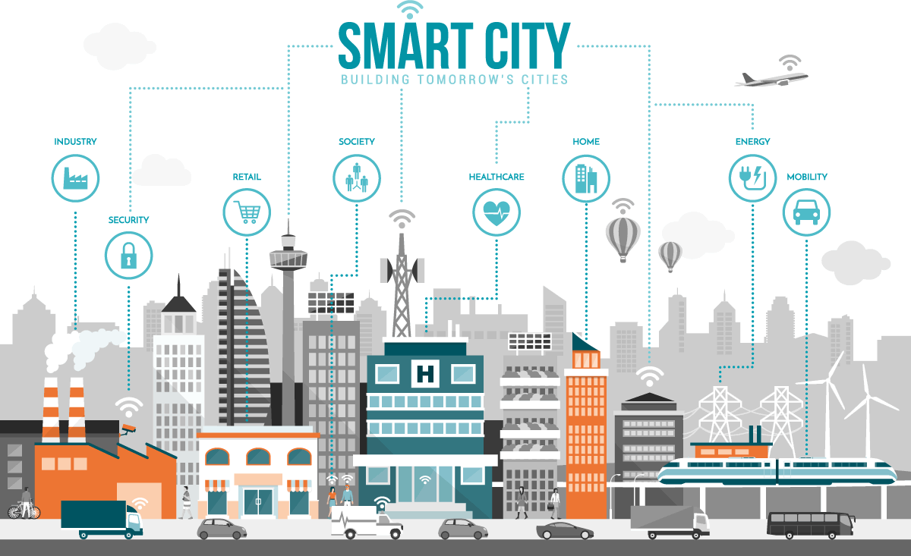
Considerações Finais
E quando toda esta
tecnologia estiver
operando
simultaneamente em
uma cidade
inteligente?

Slide 32
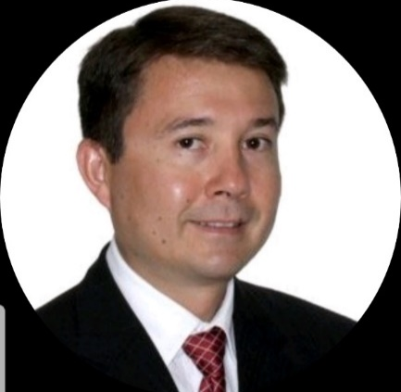

Obrigado!
Dr. Alexandre Rasi Aoki
  UFPR
  araoki@gmail.com
M.Sc. Ciceli Martins Luiz
  CEMIG Distribuição
  ciceli@cemig.com.br

